Slide 1

Игра “Свин Против пришельцев”
Проект разрабатывали Константин карасенко, Арина Спевакова и Максим алябьев

Slide 2

Использованные технологии
При создании игры мы пользовались возможностями библиотеки pygame и возможностями библиотеки pygame_gui для создания графического пользовательского интерфейса.

Slide 3
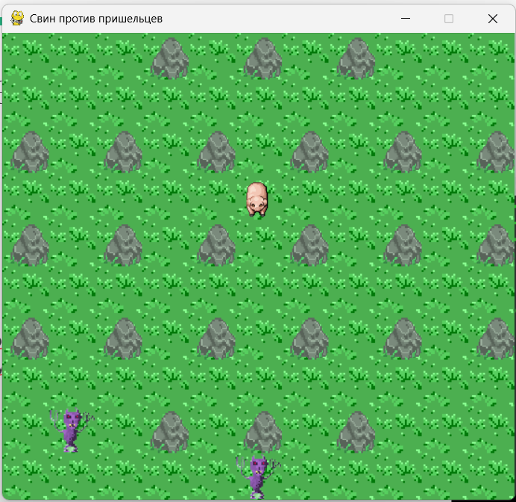
Описание геймплея
Игрок играет за свина, который появляется на поле с камнями и пришельцами. Персонаж перемещается по комбинации клавиш WASD. Игрок, нажимая на пробел, ставит бомбу, которая взрывает две клетки по горизонтали и вертикали. Бомба уничтожает пришельцев и рядом лежащие камни. Под одним из камней находится дверь, которая ведёт на следующий уровень.

Slide 4
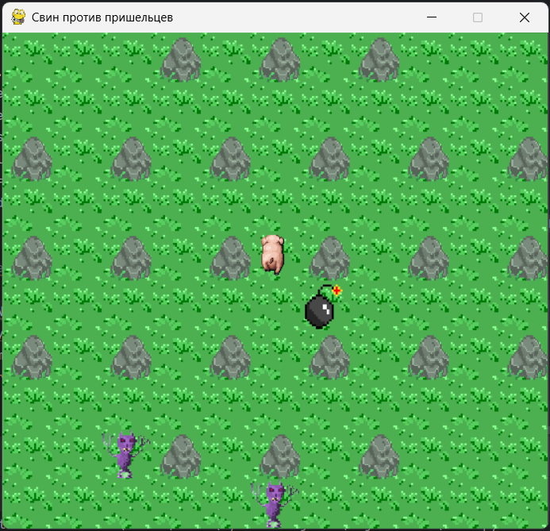
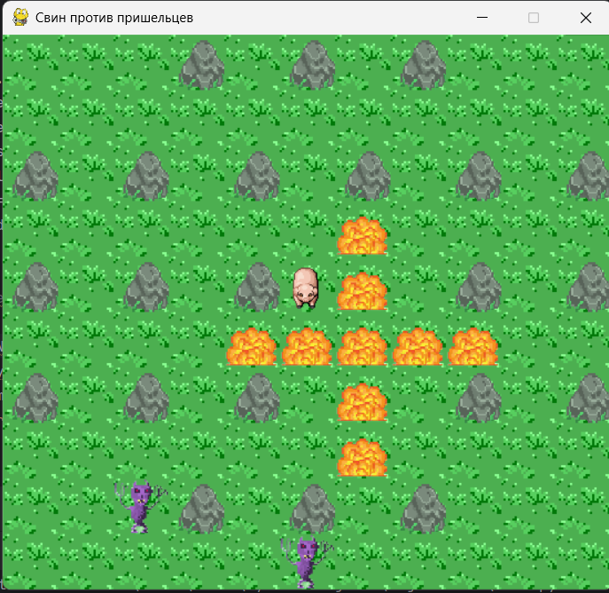
Пример взрыва бомбы

Slide 5
Файл Requirements.txt
В проекте в файле requirements.txt хранится информация о необходимых библиотеках для установки, с помощью которых интерпретатор Python будет запускать программу

Slide 6
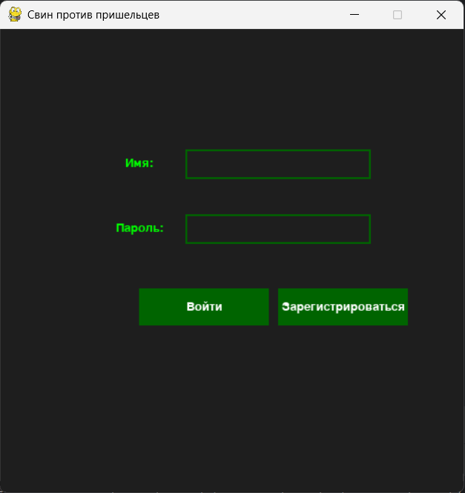
ОКНО РЕГИСТРАЦИИ и база данных
При запуске игры программа попросит игрока авторизоваться, чтобы игрок не смог изменить рекорд другого игрока. Пароли и никнеймы игроков хранятся в файле data.db

Slide 7
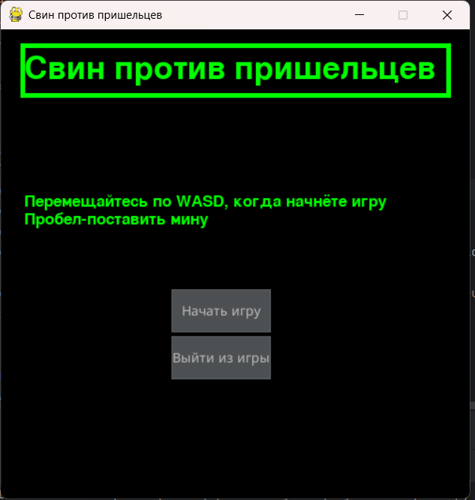
Стартовое окно
В стартовом окне игрок должен нажать кнопку «Начать игру».
Если же он захочет выйти, он может нажать крестик или кнопку «Выйти из игры».

Slide 8
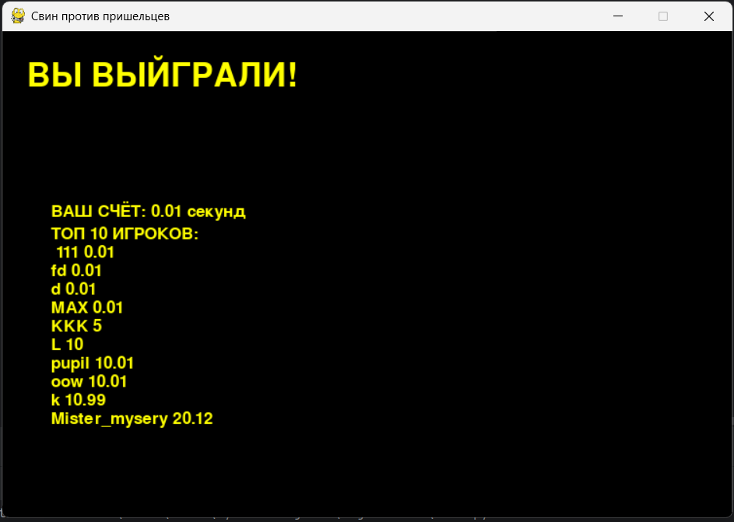
ОКНО ВЫИГРЫША
При прохождении всех уровней игрока встречает окно, говорящее о том, что он победил.

Slide 9
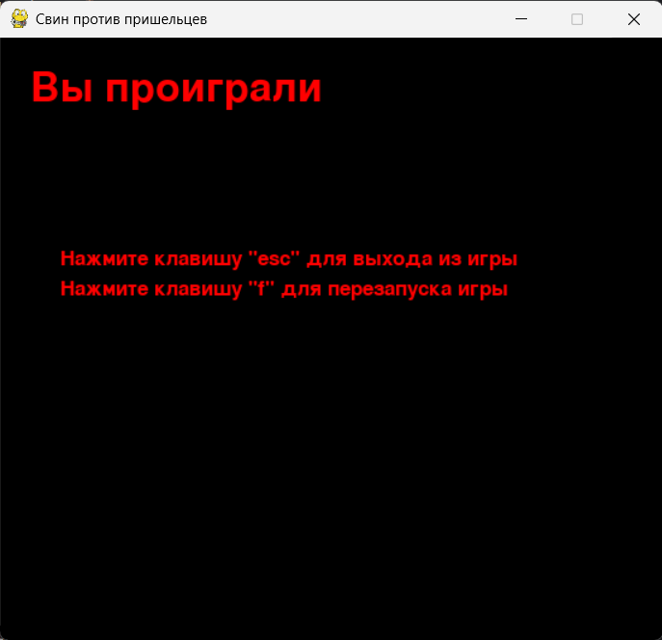
ОКНО Проигрыша
Если игрок проиграл, то он увидит окно проигрыша, в котором ему предложат выйти из игры или повторить всю игру заново с первого уровня, если он нажмёт клавишу «f».

Slide 10
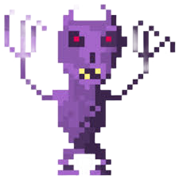
Спарайты
Всего в игре реализовано 6 спрайтов: бомб, взрывов, игрока, пришельцев, лавы, травы.

Slide 11
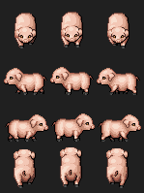
Анимация
В игре реализована анимация свина. Когда свин стоит на месте его копыта двигаются. Если мы сменим направление движения, то свин повернётся в этом направлении.

Slide 12
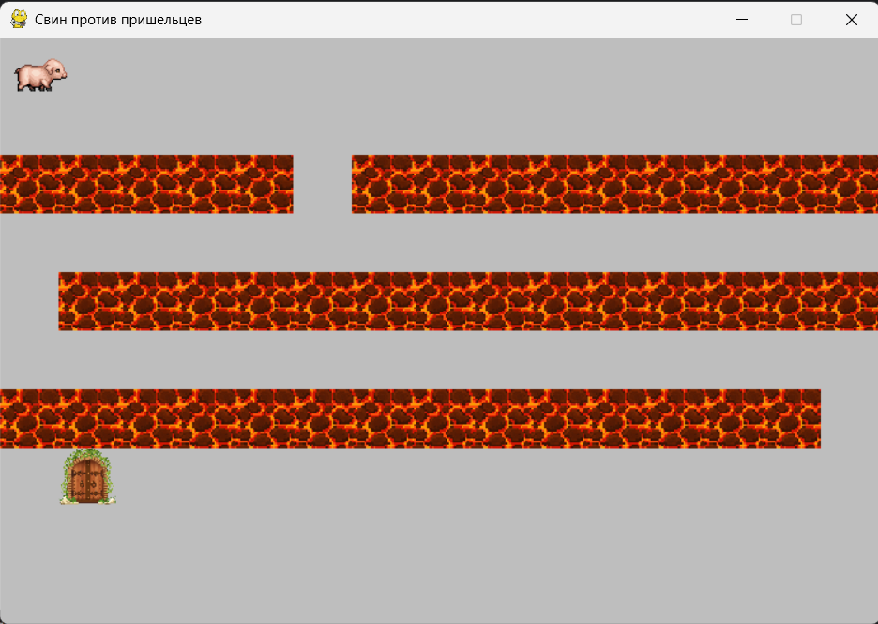
Несколько уровней и COLlide по маске
Всего в игре 5 уровней. Последний уровень отличается от остальных, в нём надо пройти до двери, не задев спрайты магмы. Игра засчитывает столкновение лишь изображения свиньи с изображением магмы, так как используется функция pygame.sprite.collide_mask()

Slide 13
ПОДСЧЁТ результатов
Если игрок прошёл все уровни, то в финальном окне отобразится время, за которое игрок прошёл игру и топ 10 лучших игроков. Топ игрков хранится в файле data/top.json

Slide 14
Музыка
Музыка начинает проигрываться, когда игрок начал игру. Музыка была взята из игры Doom(1993).

Slide 15
.EXE файл
Также для разнообразия и удобства игрока был добавлен скомпилированный файл игры, для того чтобы игрок без проблем смог поиграть в этот шедевр! Файл хранится в папке dist.

Slide 16

Спасибо за внимание

